Slide 1
COMITÉ TÉCNICO DE COORDINACIÓN ENFEN

Slide 2
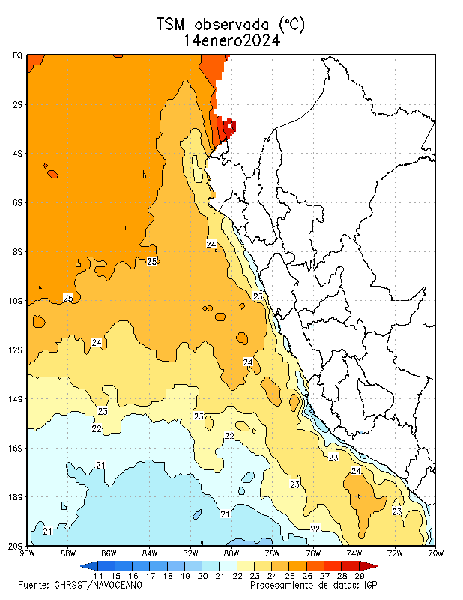
Título de la imagen 1

Slide 3
1. MONITOREO

Slide 4
Valores del Índice Costero El Niño : Tabla1

Slide 5
Valores del Índice Costero El Niño : Tabla2

Slide 6
Eventos EL NIÑO 1

Slide 7
Eventos EL NIÑO 2

Slide 8
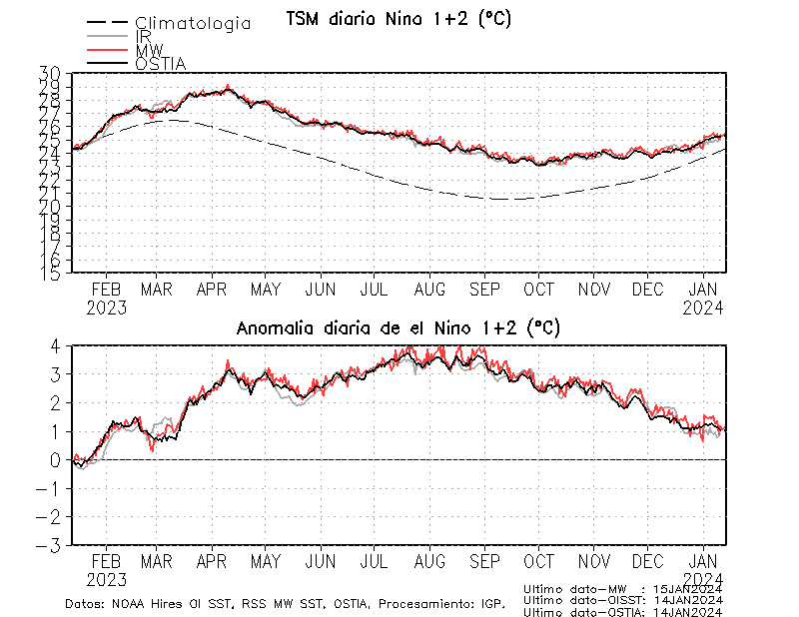
TSM diario EL NIÑO 1+2

Slide 9
Eventos EL NIÑO (ONI)

Slide 10
Equatorial Zonal Wind Stress anom

Slide 11
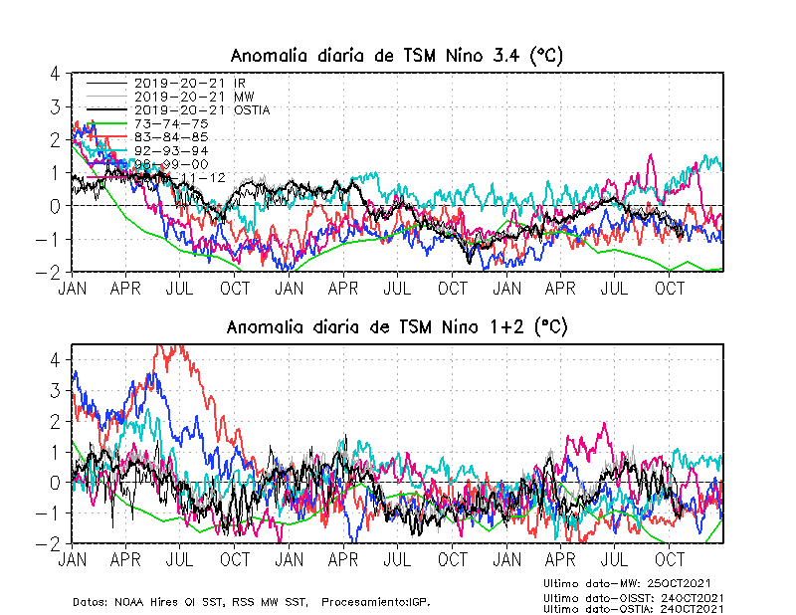
Anomalia diaria EL NIÑO 3+4

Slide 12
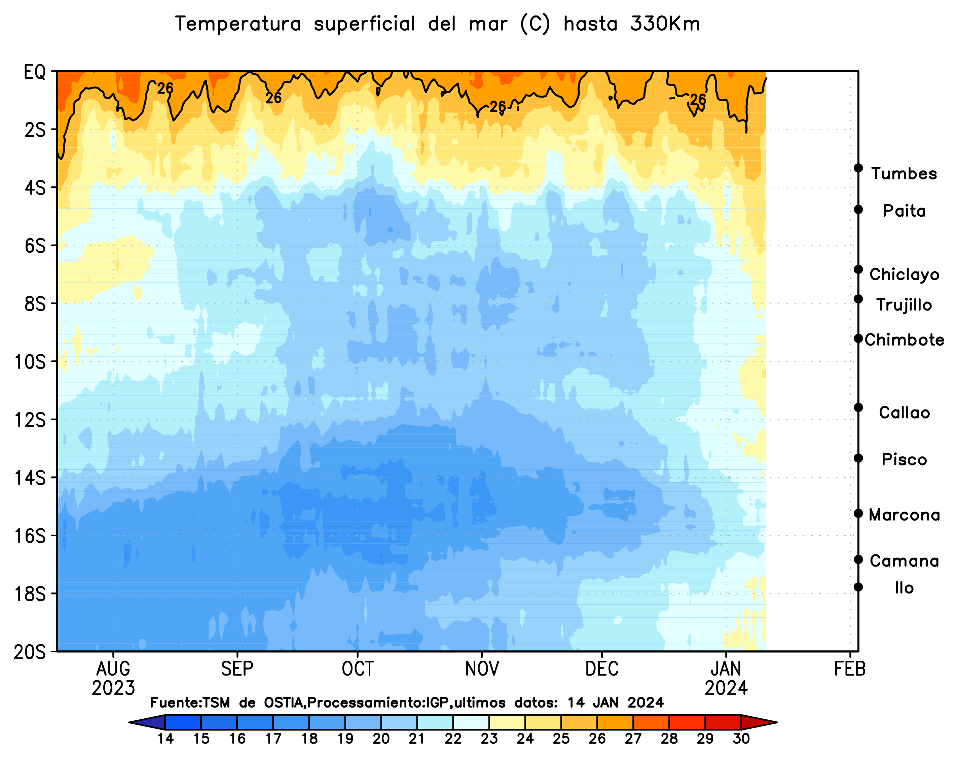
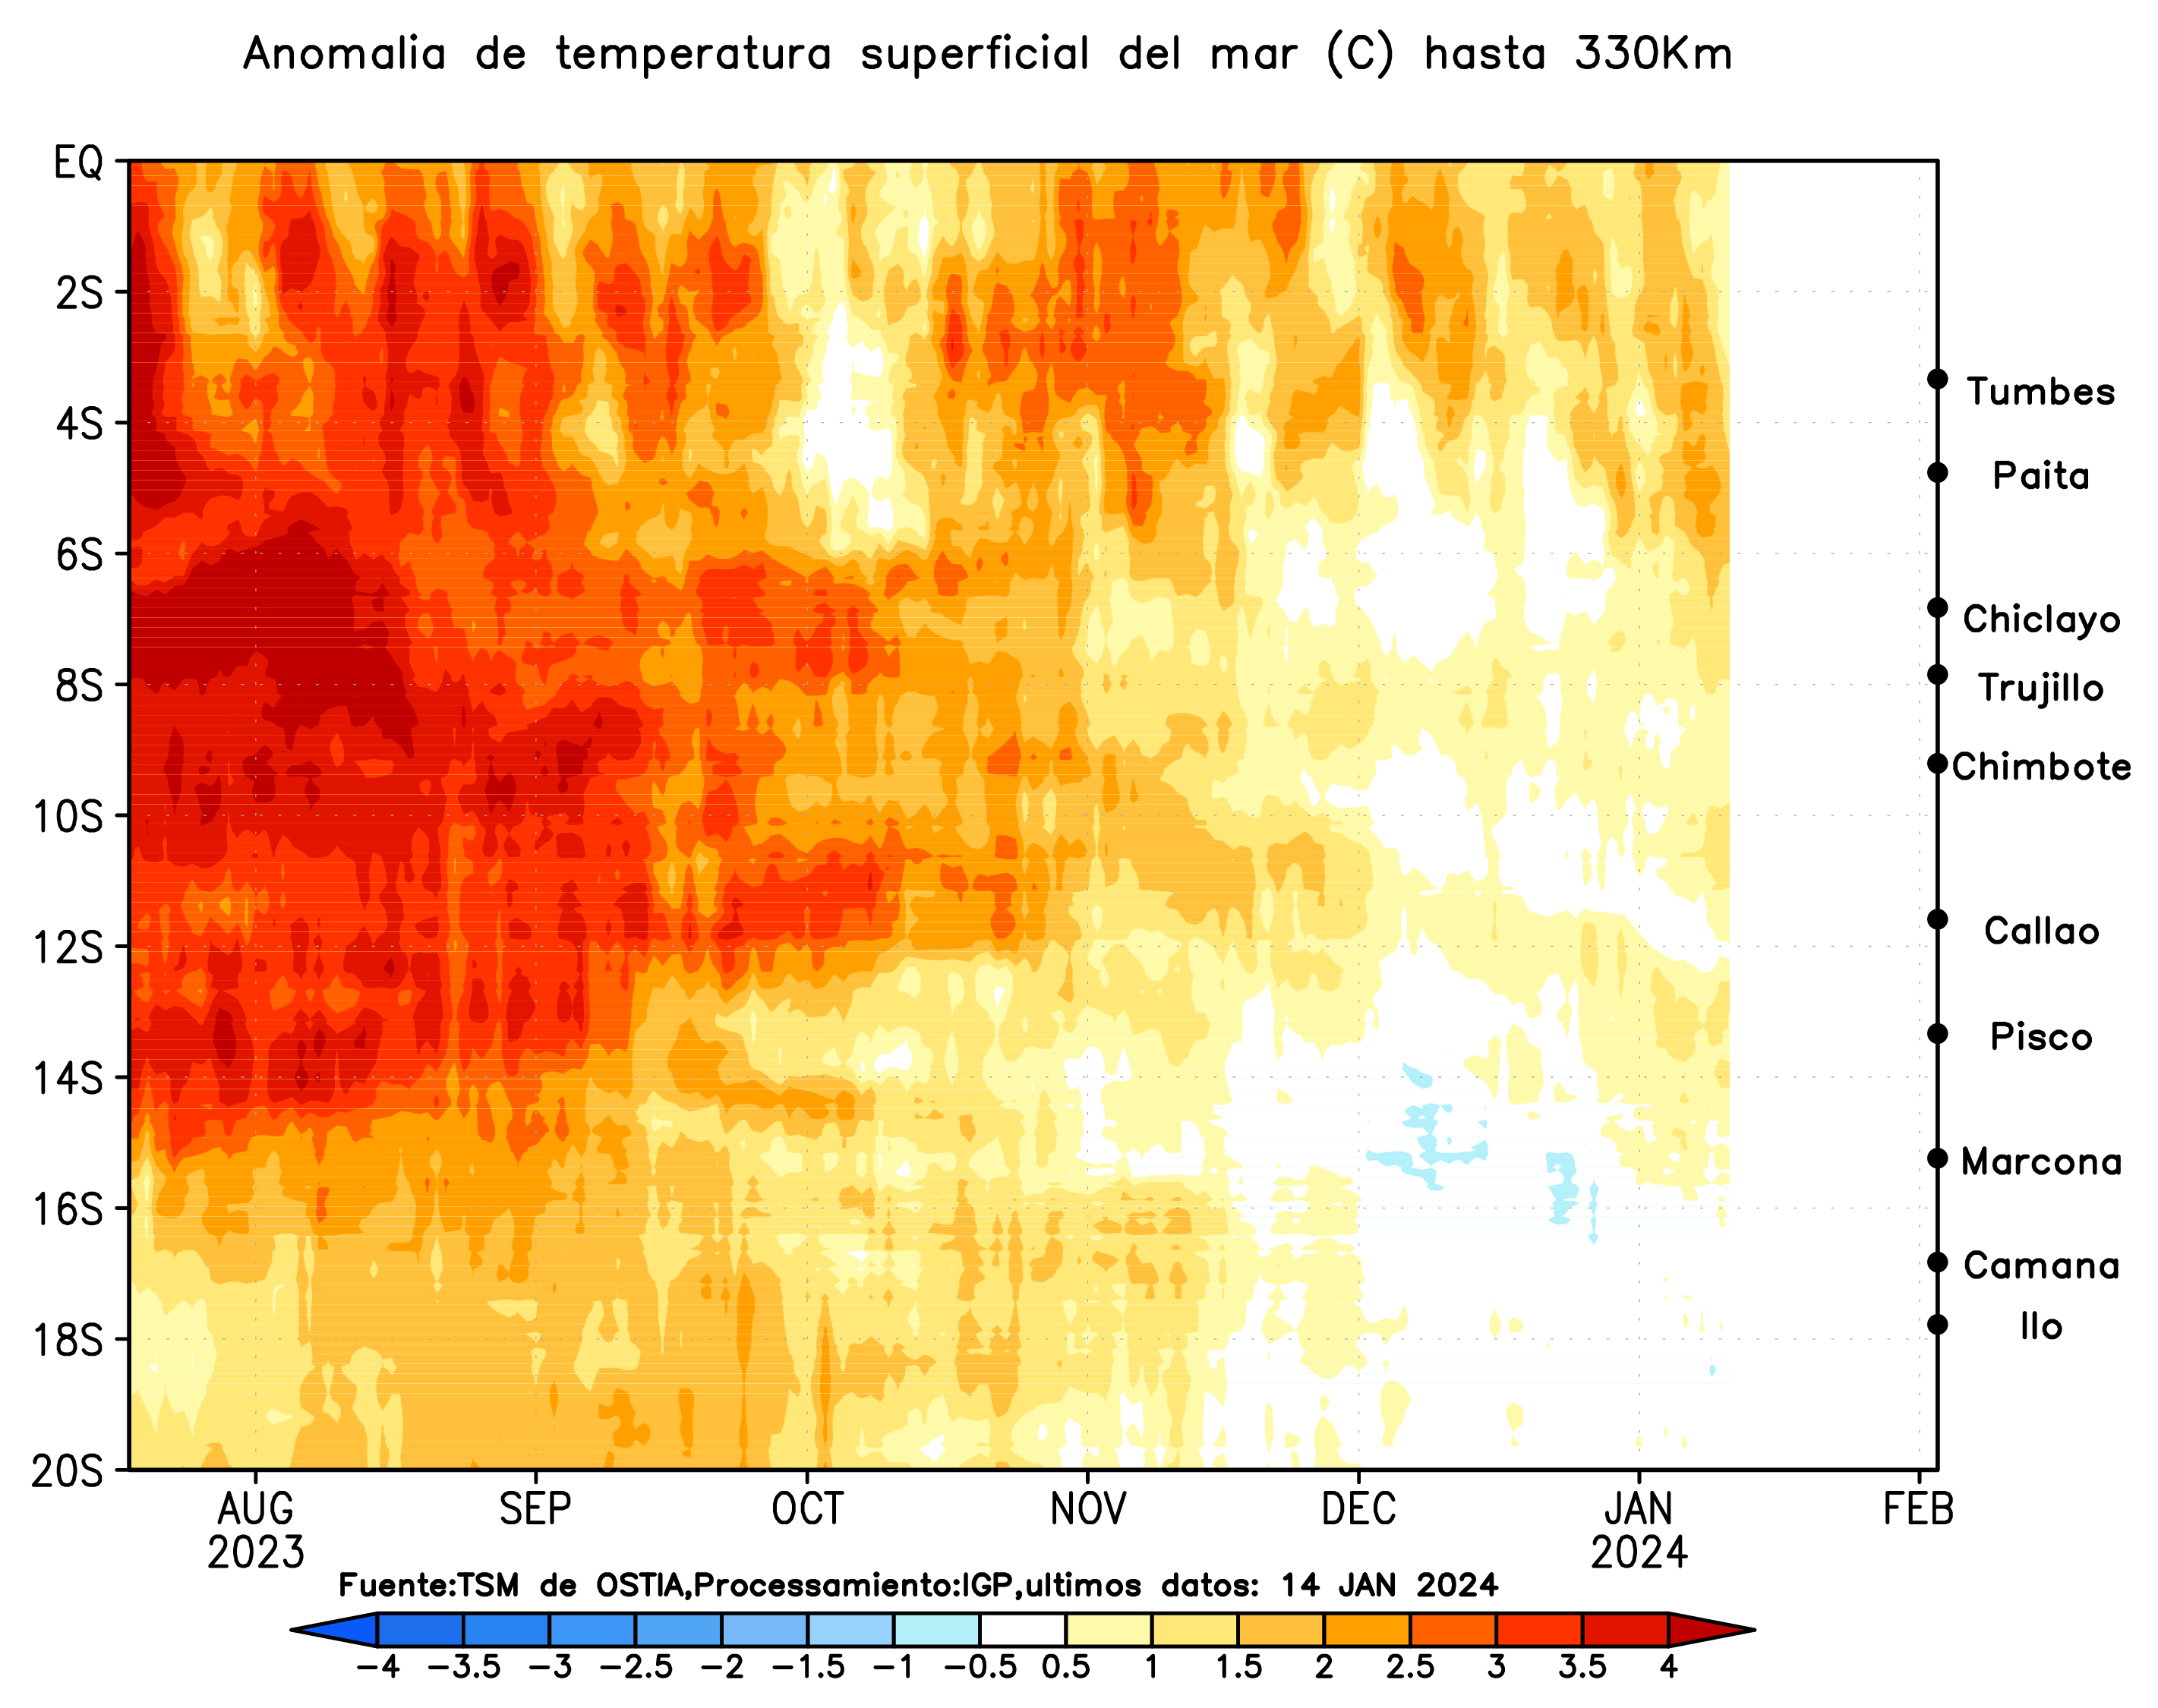

Slide 13
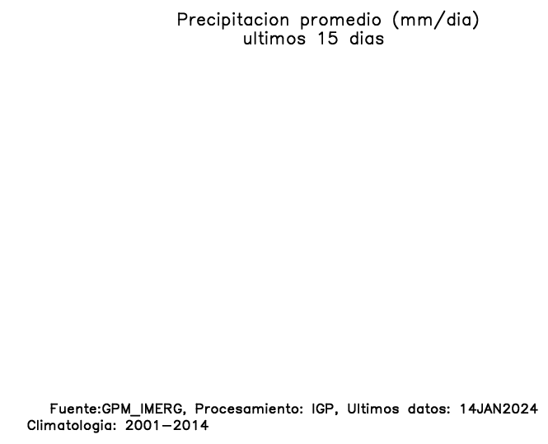
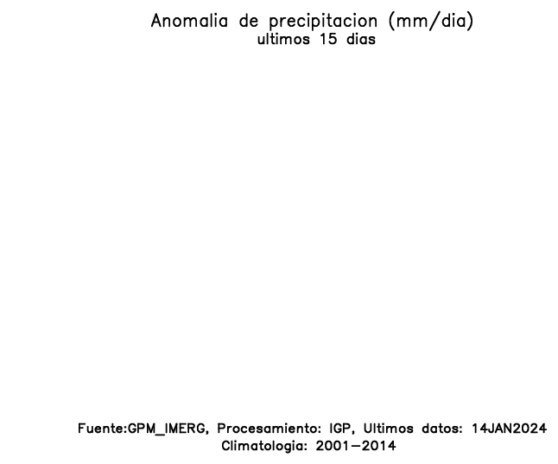

Slide 14
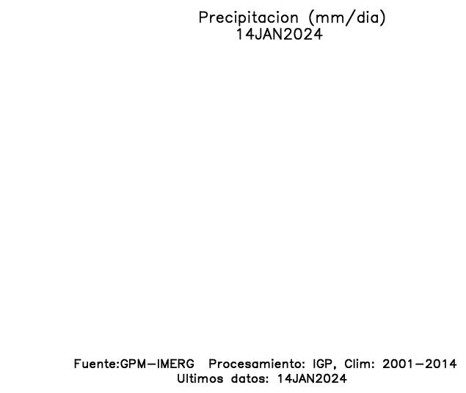
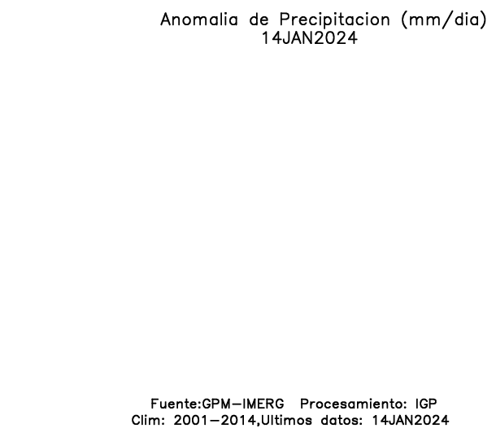

Slide 15
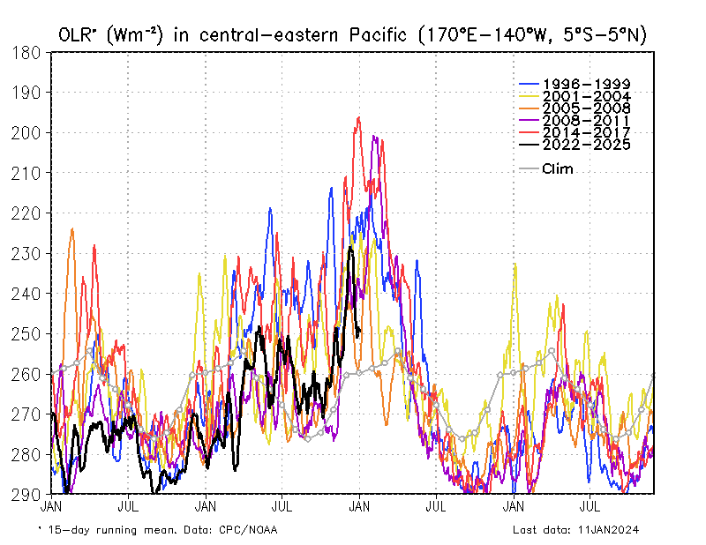
f1

Slide 16
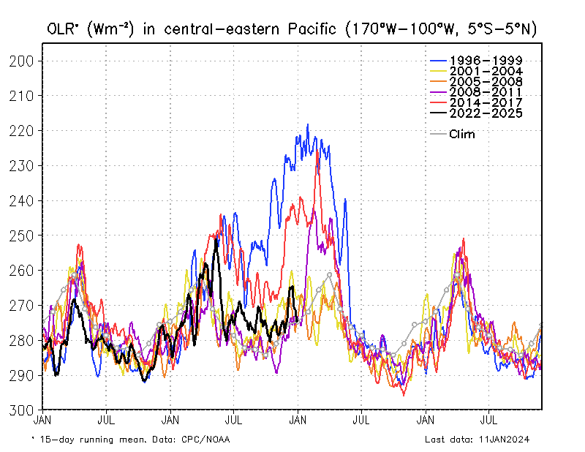
f1

Slide 17
anomalia diaria TSM 3.4

Slide 18
Se toman de TAO

Slide 19
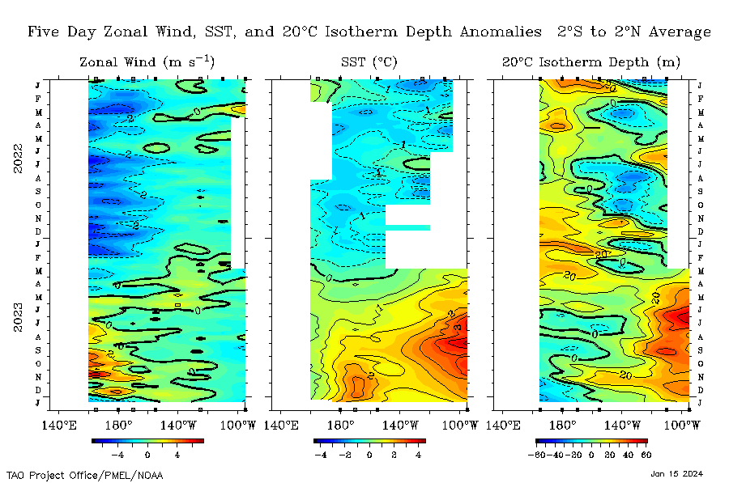

Slide 20
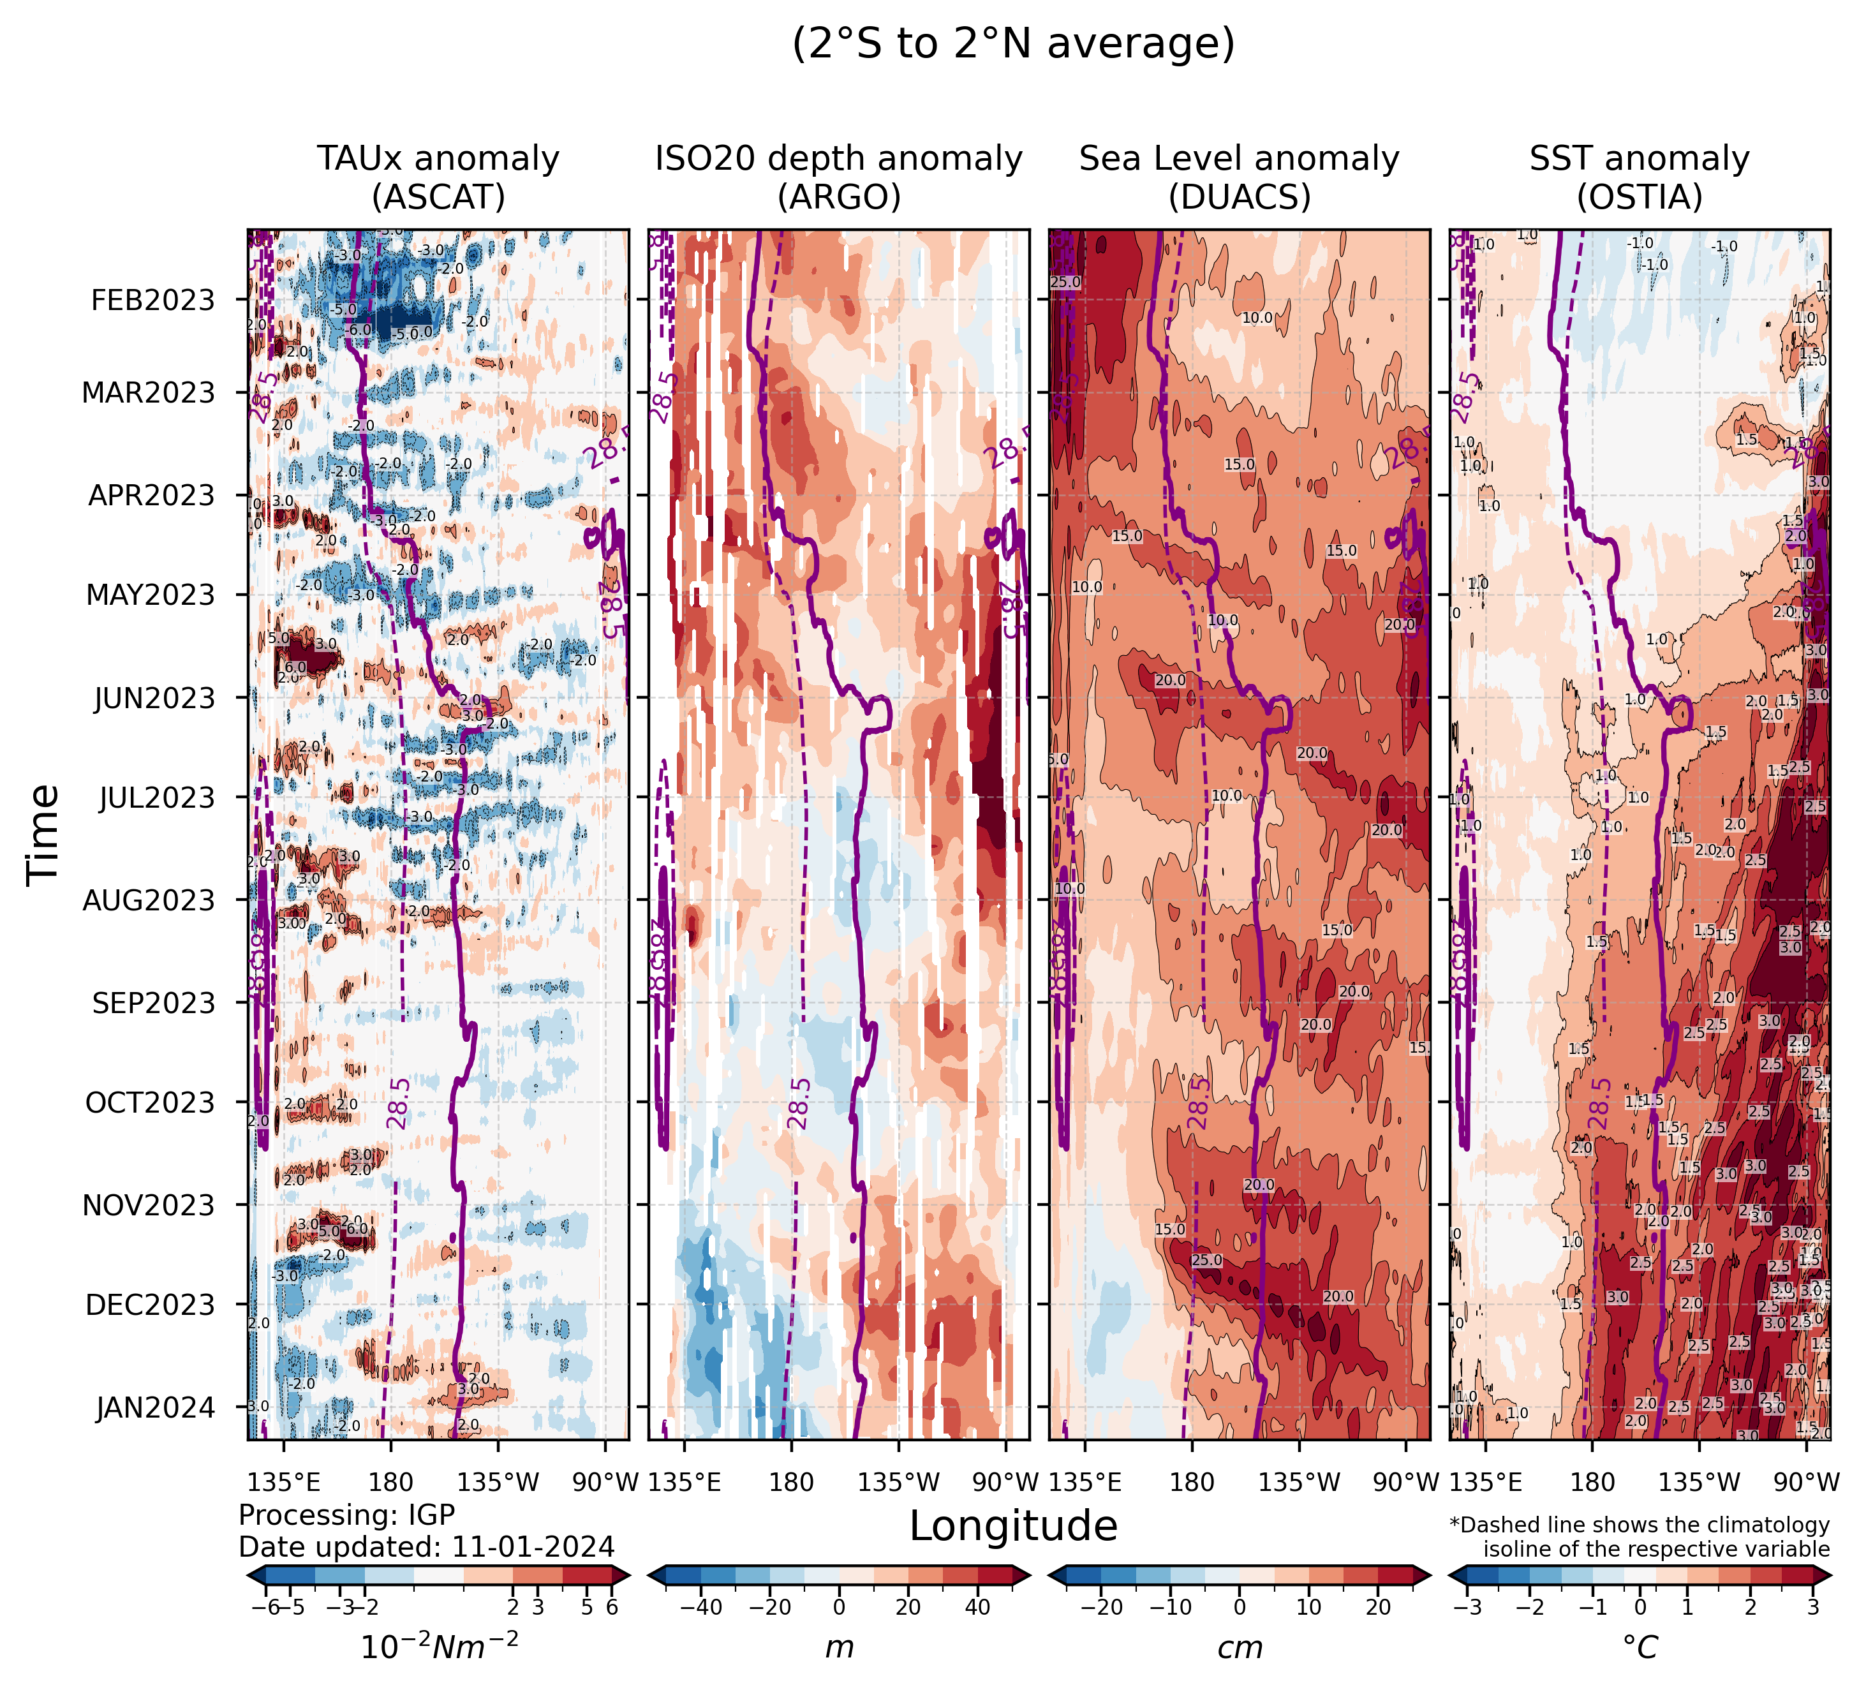

Slide 21
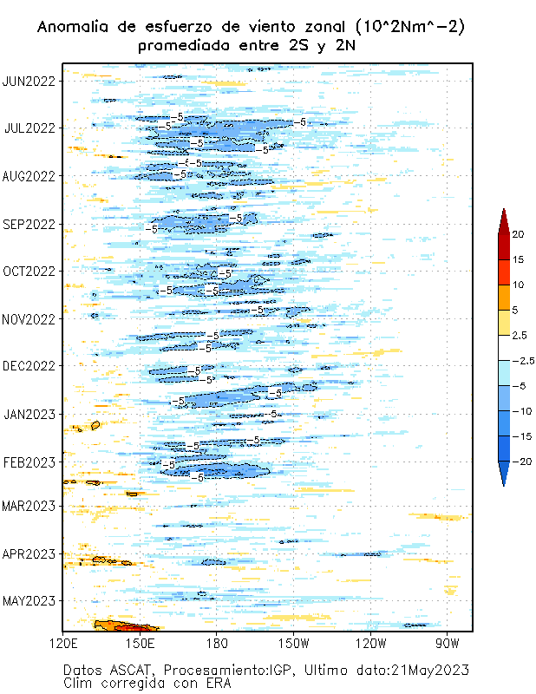
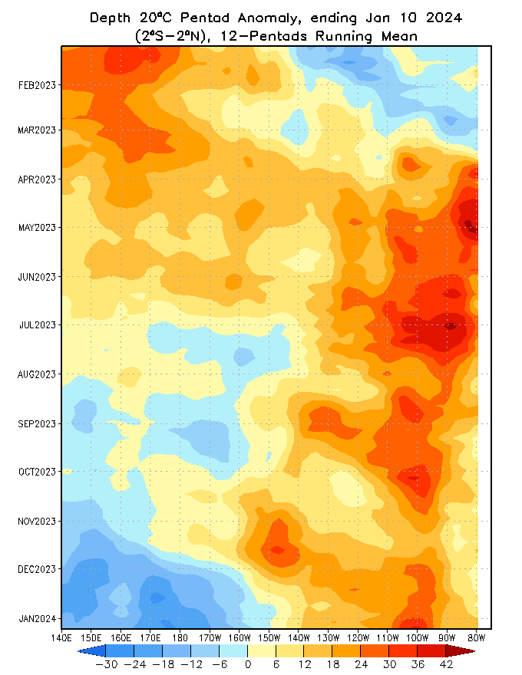
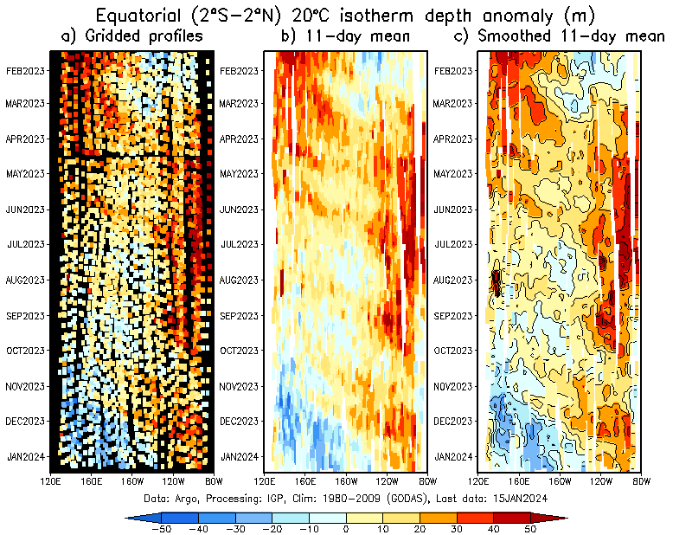

Slide 22
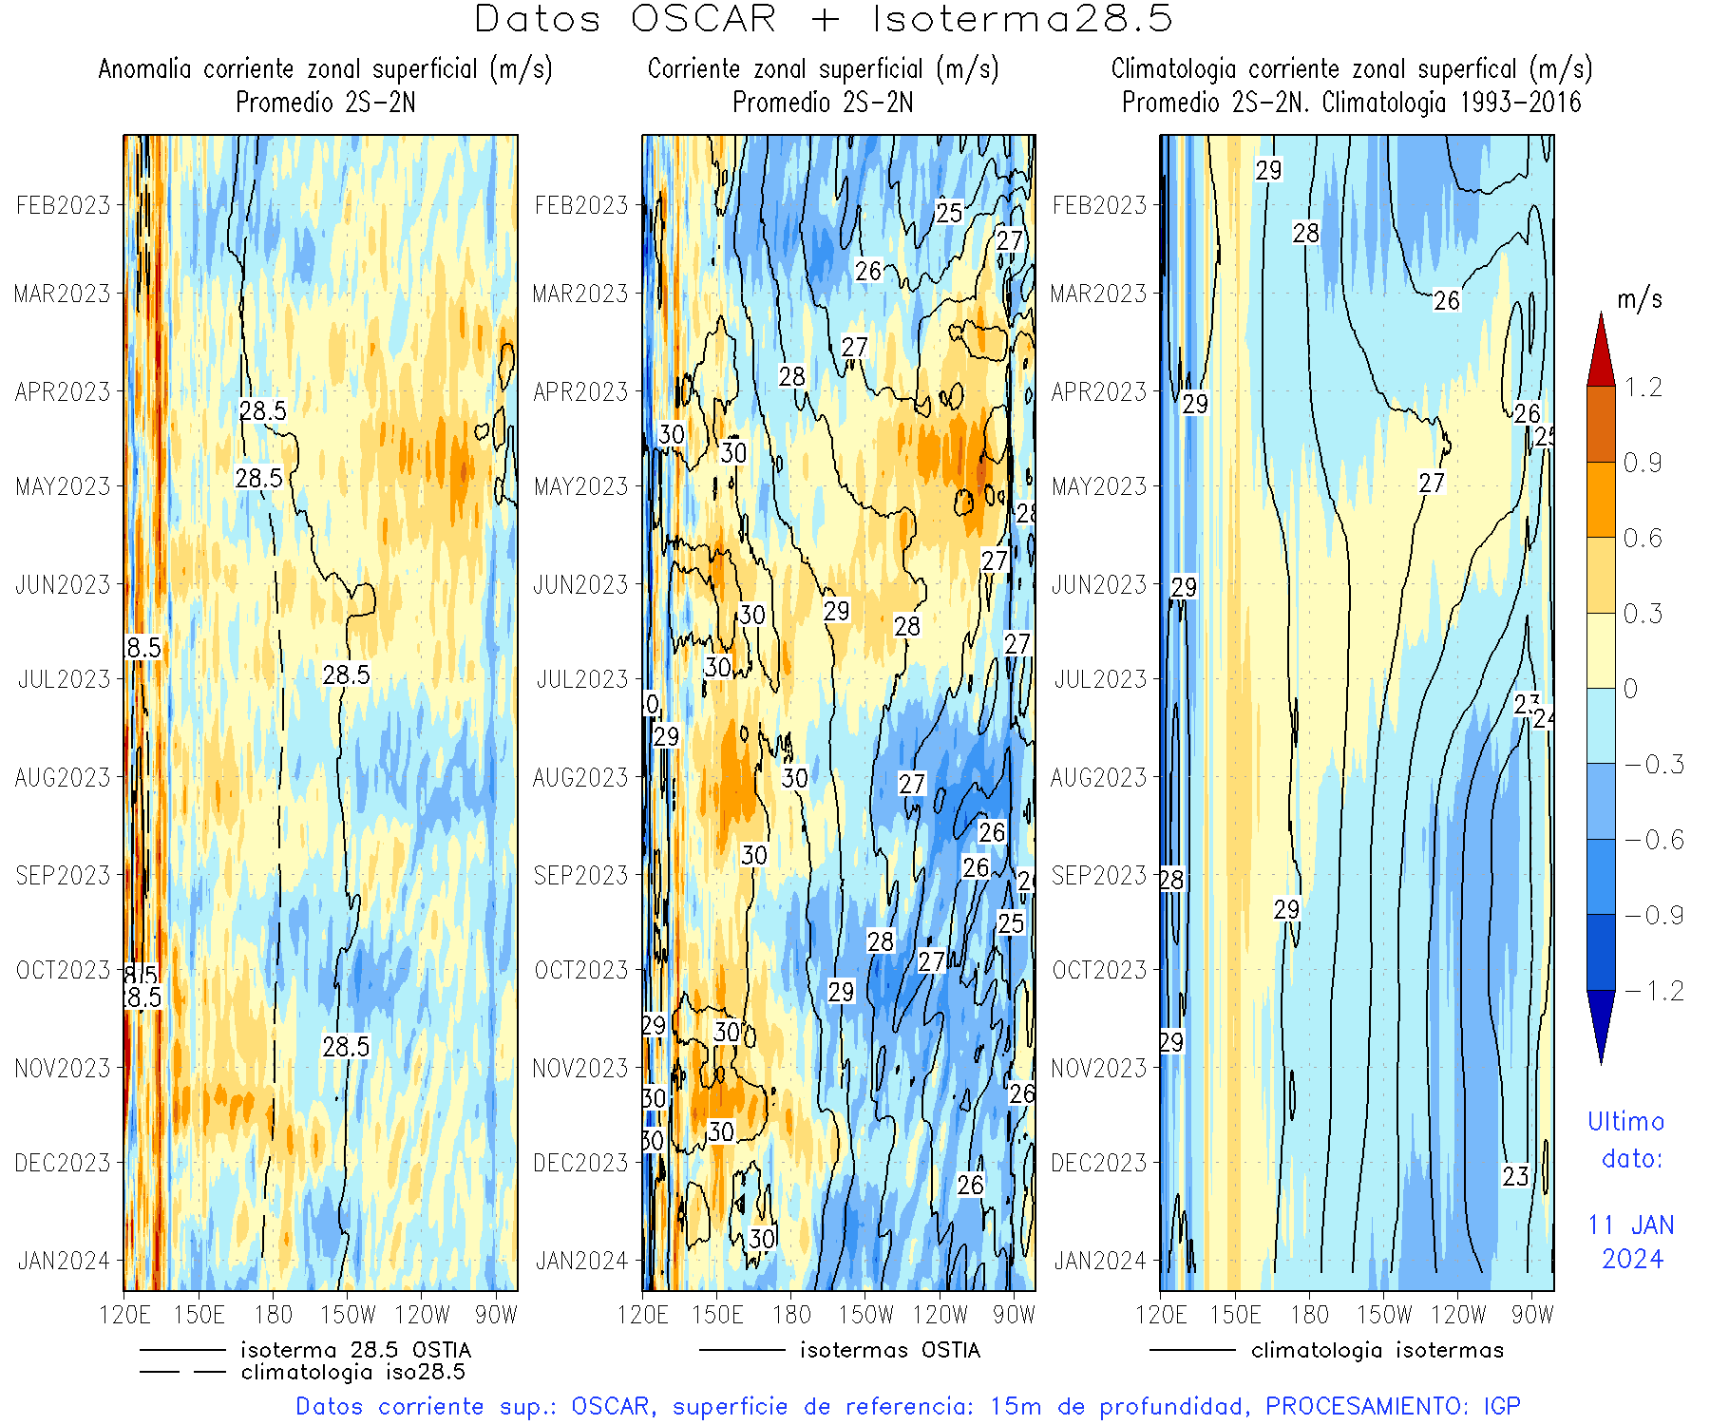

Slide 23
